Slide 1
Taladrado
Área Académica: Licenciatura en Ingeniería Industrial
Profesor(a): M. en I. Salvador Bravo Vargas
Periodo: Enero - junio 2017

Slide 2

Resumen
El taladrado es uno de los procesos de manufactura más empleados para elaborar agujeros redondos en la mayoría de los materiales industriales .
Abstract
Drilling is one of the most used manufacturing processes to create round holes in the majority of the industrial materials.
Keywords: drilling, manufacturing process, materials.

Slide 3
Proceso de Taladrado
El taladrado es un término que cubre todos los métodos para producer agujeros cilíndricos en una pieza, mediante el uso de herramientas de arranque de viruta.

Slide 4
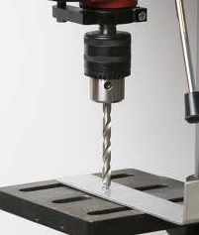
Proceso de Taladrado
Figura 1. Proceso de taladrado

Slide 5
Principales Factores
Los principales factores que caracterizan un agujero desde el punto de vista de su mecanizado son:
Diámetro
Calidad superficial y tolerancia
Material de la pieza
Material de la broca
Longitud del agujero
Cantidad de agujeros a producir
Sistema de fijación de la pieza al taladro

Slide 6
Ventajas del Taladrado
Operación rápida
Precisión y acabado superficial mejorados en comparación con la fundición
Posibilidad de realizar agujeros de diámetros diferentes
Se puede emplear en una gran cantidad de materiales

Slide 7
Desventajas del Taladrado
Agujeros con elevada relación longitud/profundidad
El acabado de los agujeros a veces no es suficiente
La operación solo se limita a agujeros

Slide 8
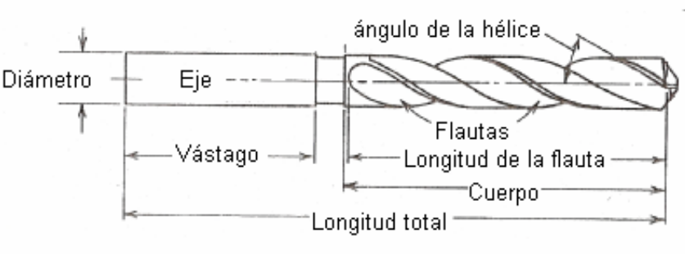
Herramientas del Taladrado
Las herramientas del taladro son principalmente las brocas, que se describen a continuación:
Figura 2. Partes de una broca

Slide 9
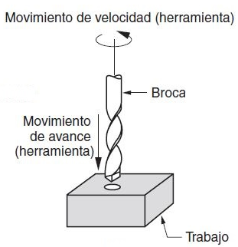
Movimientos del Taladrado
Figura 3. Movimientos del Taladro

Slide 10
Referencias
[1] https://sites.google.com/site/ccm2107f9/proceso-de-barrenado-taladrado
[2] http://www.ehu.eus/manufacturing/docencia/725_ca.pdf
Figuras:
[1] https://procedimientosdemacanizado.files.wordpress.com/2013/06/tla.jpg
[2] http://www.escuelaing.edu.co/uploads/laboratorios/5128_taladro.pdf
[3] http://image.slidesharecdn.com/definiciones-140307220729-phpapp01/95/taladro-3-638.jpg?cb=1394230075

